Slide 1
Spark概述
星赟(徐波) 2016年9月7日星期三

Slide 2
Spark概述
为什么会出现Spark？
Spark是什么？
Spark能做什么？

Slide 3

一. 为什么会出现Spark？
MapReduce等系统建立在非迭代型数据流模型上，这不适合当前很多流行的应用
中间结果保存在HDFS上，IO开销大
Hadoop提供的操作简单，表达能力欠缺，复杂计算实现难度大
时延高，只适合批处理计算，实时数据处理支持不够
HDFS read
HDFS write
HDFS read
HDFS write
iter. 1
iter. 2
. . .
Input
iter. 1
iter. 2
. . .
Input

Slide 4

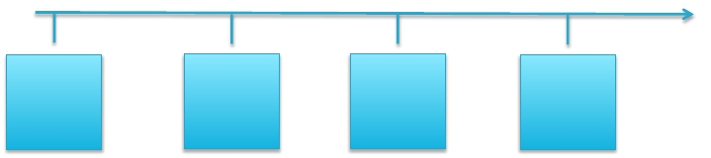
二. Spark是什么？
（1）Spark的定义：
Apache Spark is a fast and general engine for large-scale data processing
2009年
AMPLab启
动Spark项
目
2013年6月成
为Apache孵
化项目
2014年2月成
为Apache顶
级项目
7.26发布
Spark2.0，
900+

Slide 5
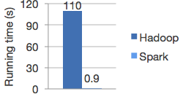
二. Spark是什么？
（2）Spark的主要特点
① 速度快：比Hadoop快10-110X

Slide 6
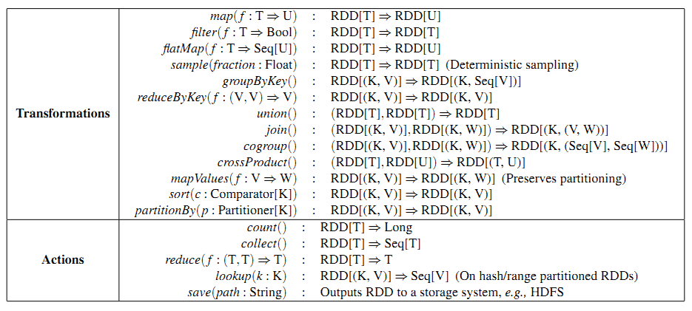
二. Spark是什么？
（2）Spark的主要特点
② 容易使用：
多语言：Java, Scala, Python, R.
易部署
交互式
操作多

Slide 7
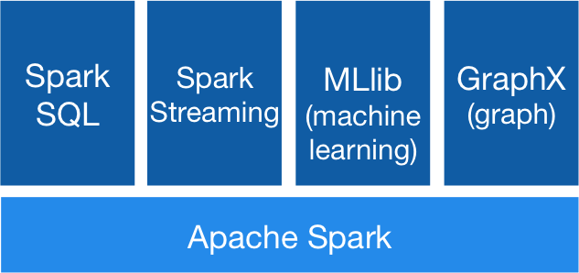
二. Spark是什么？
（2）Spark的主要特点
③ 通用性
Spark SQL
Spark Streaming
Mllib
GraphX
SparkR

Slide 8

二. Spark是什么？
（2）Spark的主要特点
④ Runs Everywhere
可以运行在：Hadoop, Mesos, standalone, or in the cloud
支持多数据源：HDFS, HBase, S3, and Cassandra

Slide 9
二. Spark是什么？
（3）Spark的架构与运行机制
① RDD：定义
RDD(Resilient Distributed Dataset，弹性分布式数据集)
RDD是Spark操纵数据的一个高度抽象，即Spark所操作的数据集都是包装成RDD来进行操作的

Slide 10
二. Spark是什么？
（3）Spark的架构与运行机制
① RDD：定义
RDD:
分布式存储
分布式弹性的，可以repartition
只读的
不支持细粒度的操作
分区
RDD
分区
partition
分区
分区

Slide 11
二. Spark是什么？
RDD
（3）Spark的架构与运行机制
① RDD：生成
从文件生成：文本、HDFS、Alluxio等
从scala中生成：Array
从其他RDD转换
filter
map
FRDD
MRDD
stage
union
URDD
groupByKey
GRDD1
GRDD2
GRDD3
stage

Slide 12
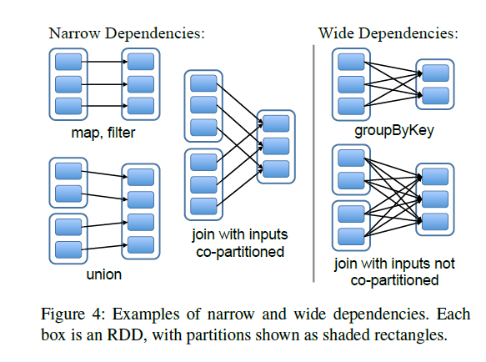
二. Spark是什么？
（3）Spark的架构与运行机制
① RDD：依赖关系

Slide 13
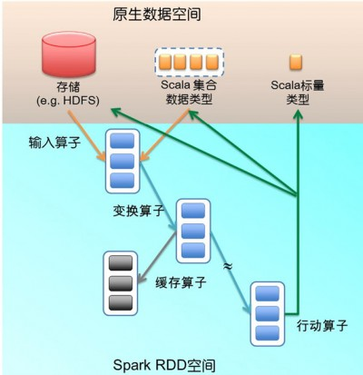
二. Spark是什么？
（3）Spark的架构与运行机制
① RDD：数据空间

Slide 14
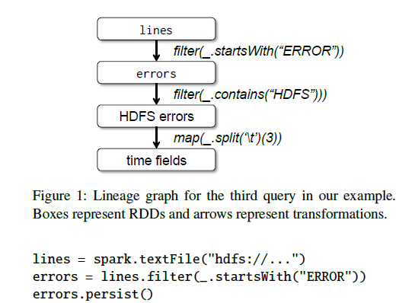
二. Spark是什么？
（3）Spark的架构与运行机制
① RDD：Lineage
Persist
Checkpoint
减少备份

Slide 15

二. Spark是什么？
（3）Spark的架构与运行机制
② Spark架构
Deploy mode
Client
Cluster
运行在JVM上

Slide 16
二. Spark是什么？
（3）Spark的架构与运行机制
② Spark架构
Cluster manager
Standalone
Yarn
Mesos

Slide 17
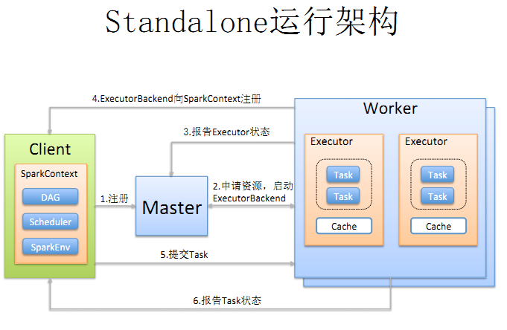

Slide 18
Spark On Yarn
Resource Manager
NodeManager
NodeManager
NodeManager
NodeManager
App1
SparkContext
Application Master
App2
SparkContext
Application Master
Job1
Job2
Job3
Job4
Executor
Executor
Executor
Executor
Executor
Executor
Executor
Executor

Slide 19
Spark On Yarn
可以与其他框架更好的兼容
Resource Manager
NodeManager
NodeManager
NodeManager
NodeManager
App1
SparkContext
Application Master
App2
SparkContext
Application Master
Job1
Job2
Job3
Job4
Executor
Executor
Executor
Executor
Executor
Executor
Executor
Executor

Slide 20
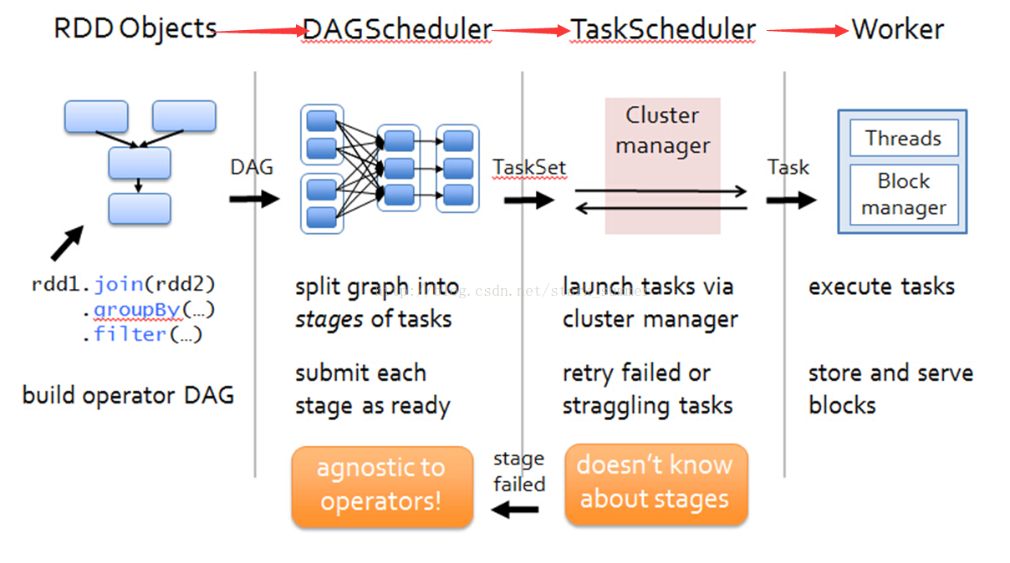
二. Spark是什么？
（3）Spark的架构与运行机制
③ 运行机制

Slide 21
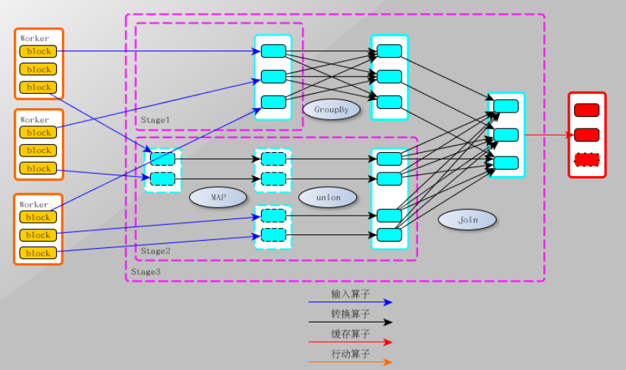

Slide 22
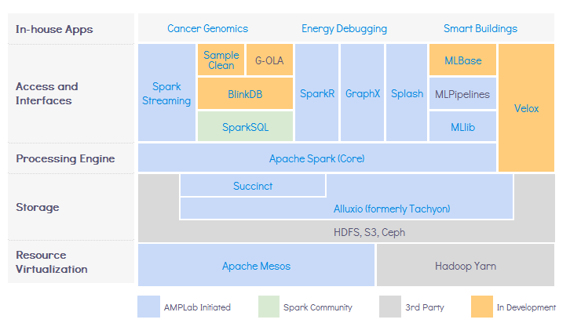
三. Spark能做什么？

Slide 23
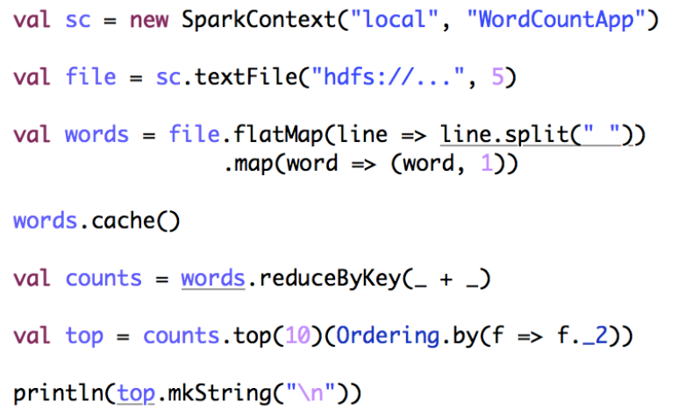
WordCount实例

Slide 24
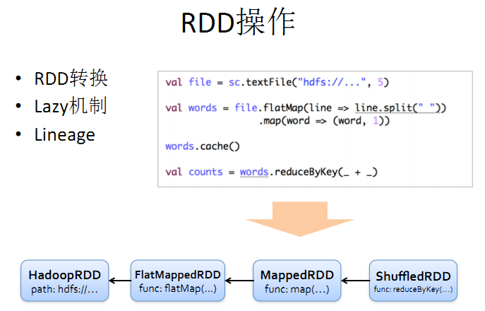
WordCount

Slide 25
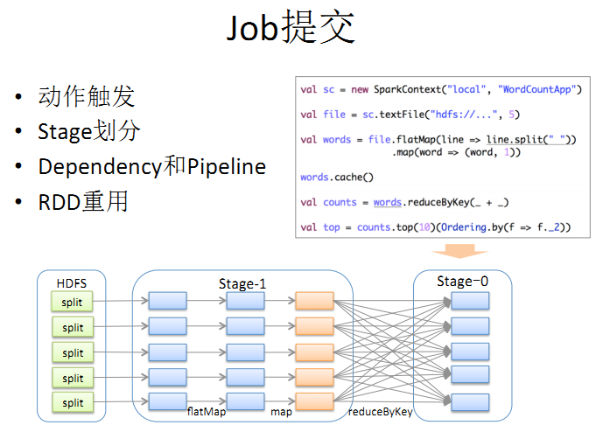
WordCount

Slide 26
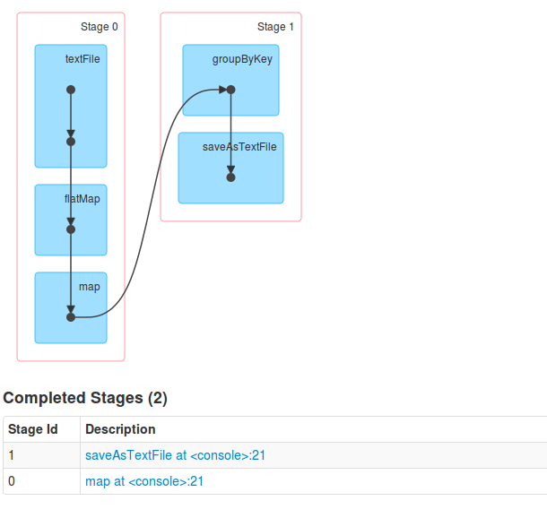
WordCount

Slide 27
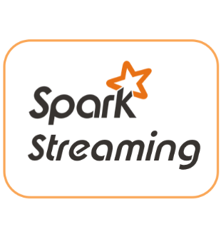
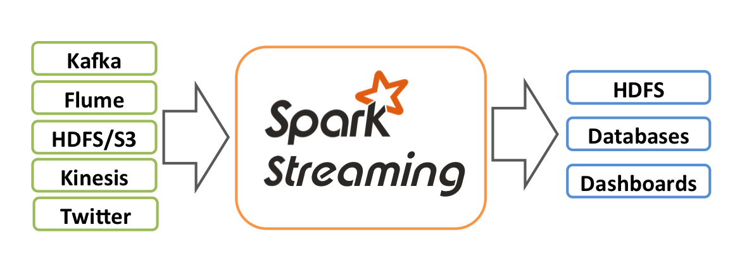
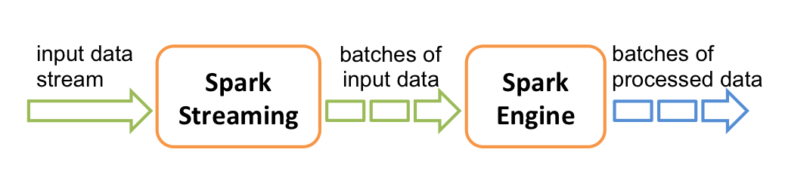
Spark Streaming
Port
Folder

Slide 28
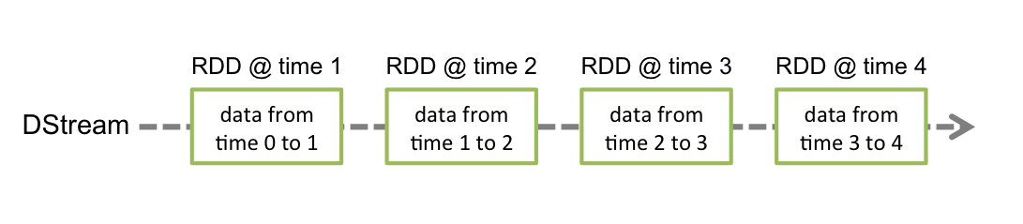
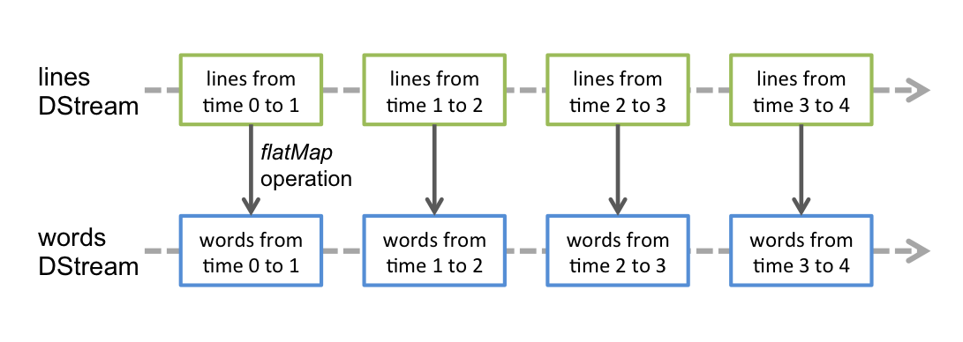
Spark Streaming
Dstreams:离散流
准实时
WordCount

Slide 29
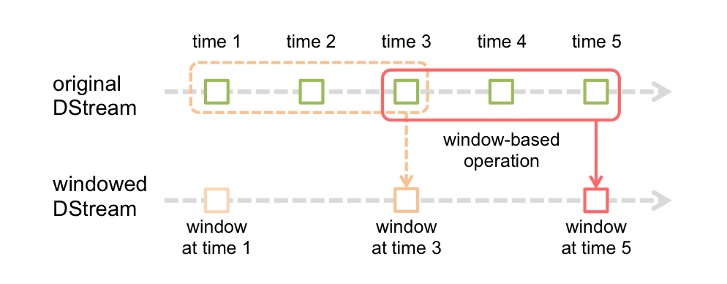
Spark Streaming

Slide 30
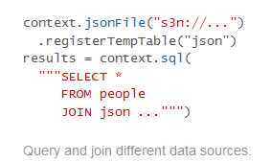
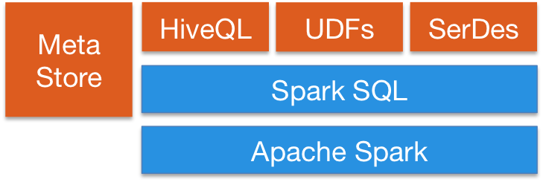
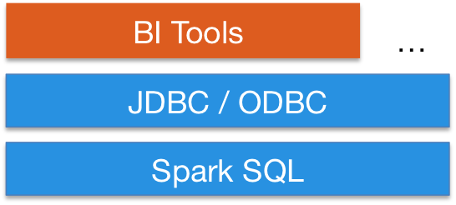
Spark SQL
特点：
整合：Spark程序中可以查询结构化数据
统一的数据访问：Avro, Parquet, ORC, JSON, and JDBC.
兼容Hive
标准连接
历史：Shark => Spark SQL

Slide 31
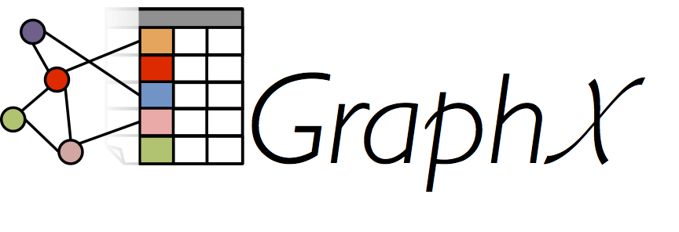
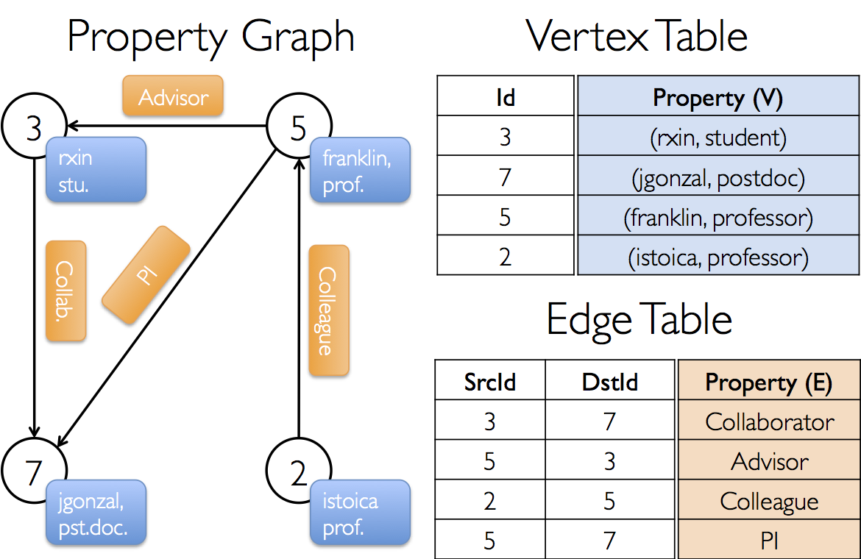
GraphX

Slide 32
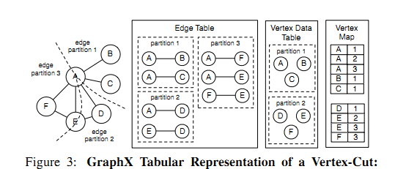
GraphX
点分割
Graph：
VertexRDD
EdgeRDD
RDD[EdgeTriplet[VD, ED]

Slide 33
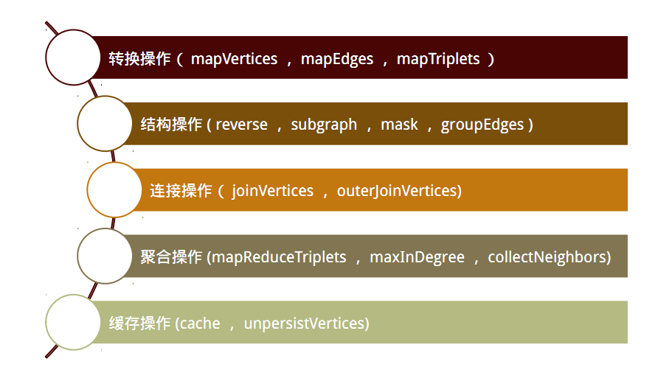
GraphX
最大最小出入度
TopK最大出入度
求单源最短路径
PageRank
ConnectedComponents（取联通图）
TriangleCount……
=>二跳邻居(阿里)

Slide 34
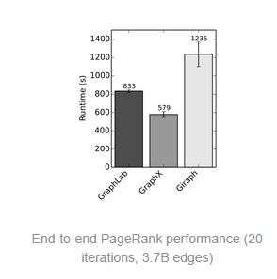

Slide 35
MLLib
类型 | 算法
Data types | Vector(dense、sparse vector)、Labeled point Local matrix(dense、sparse matrix) Distributed matrix（RowMatrix、IndexedRowMatrix、 CoordinateMatrix、BlockMatrix）
Basic Statistics | summary statistics(sum、var) Correlations（Pearson、Spearman） Stratified sampling hypothesis testing(chi) random data generation
Classification and Regression | linear models (SVMs, logistic regression, linear regression) naive Bayes(多项式朴素贝叶斯、伯努利朴素贝叶斯) decision trees（Gini、entropy、variance） Random Forests（Gini、entropy、variance） Gradient-Boosted Trees（GBDT、GBRT）
Collaborative Filtering | alternating least squares (ALS)
Clustering | k-means、Gaussian mixture、PIC、LDA、Streaming kmeans
Dimensionality Reduction | SVD, PCA
Feature extraction and Transformation | TF-IDF, HashingTF、Word2Vec, Normalizer, StandardScaler、ChiSqSelector、PCA特征转换
Frequent pattern mining | FP-growth、association rules、PrefixSpan
other | limited-memory BFGS (L-BFGS)、评估度量、预言模型标记语言PMML

Slide 36
MLLib-ml
Spark.ml
a uniform set of high-level APIs that help users create and tune practical machine learning pipelines
an alpha component in Spark 1.2.0
ML Dataset
Transformer
Estimator
Pipeline
Param

Slide 37
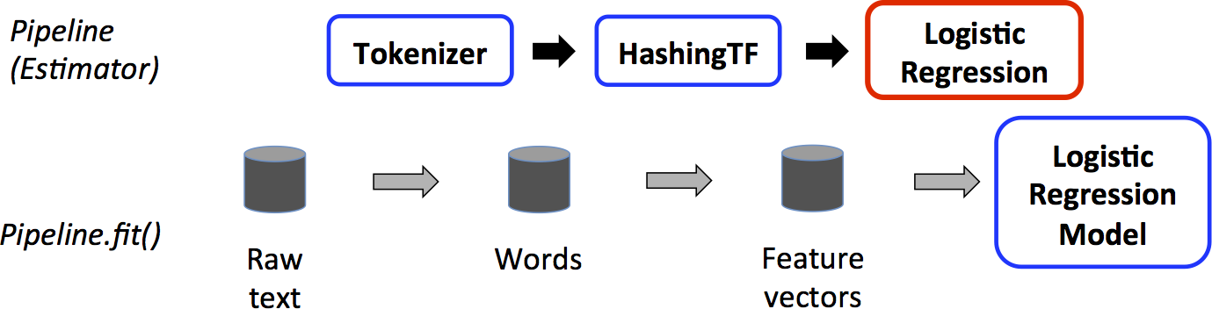
MLLib-ml
Pipeline
Transformer
Param
Estimator
ML Dataset

Slide 38
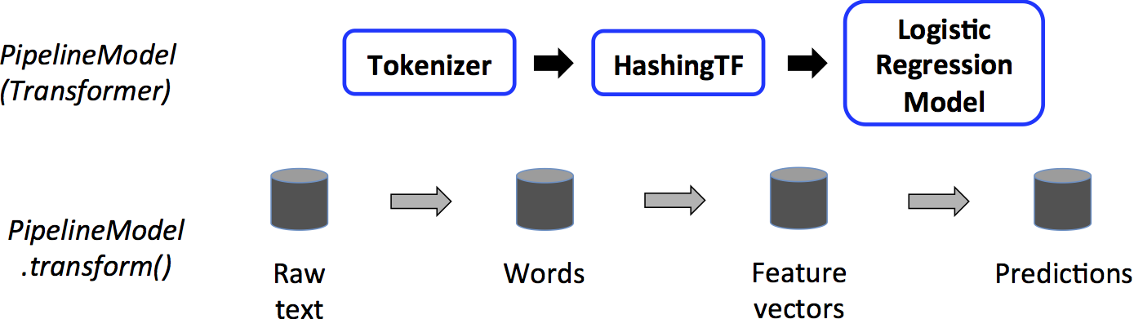
MLLib-ml
预测

Slide 39
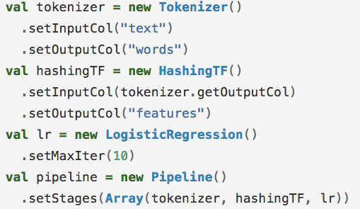

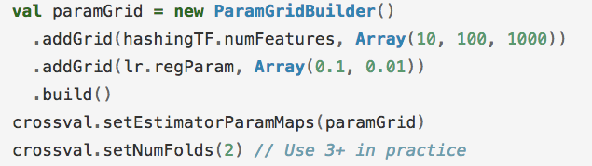

MLLib

Slide 40
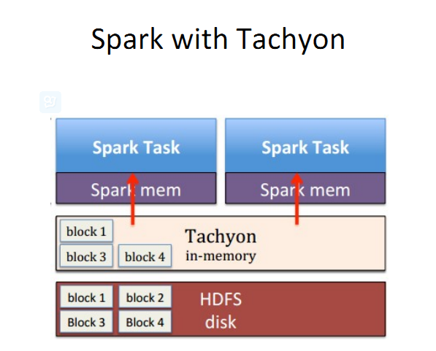
Alluxio
减少与磁盘的IO
Job之间数据共享
增强稳定性：防止Spark程序崩溃时，JVM进程退出

Slide 41
Spark最新进展
2016.7.26发布Spark2.0
钨丝计划（ Tungsten engine ）：JVM的GC问题, Tungsten使用了Off-Heap
统一了DataFrames 和Datasets
SparkSession、ML、Pipeline、Distributed algorithms in R……

Slide 42
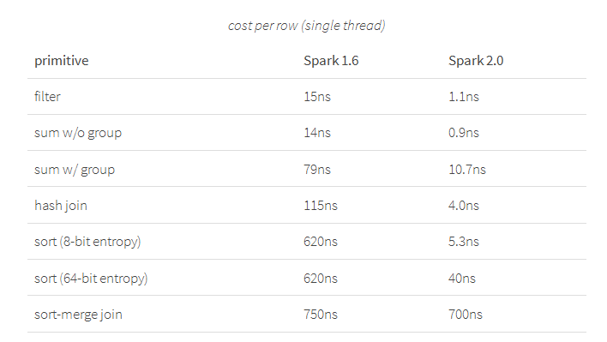
Spark最新进展

Slide 43

Spark & Alibaba :Road map
2013.1
2013.5
2013.11
2014.5
小集群采坑
支持ODPS
读写
…
Avatar
Yarn
集群
spark streaming
& 双12
ML
Studio
监控
调度
Ali Spark on yarn
2013.4
2013.8
2014.2

Slide 44



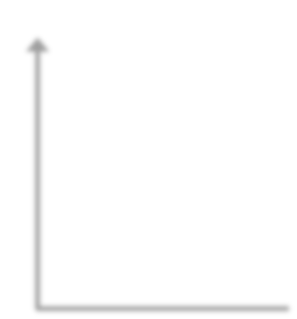






淘宝推荐系统架构
在线
显性反馈
Mysql
推荐结果
日志
点击流
（Spark Streaming）
隐性反馈
近线
模型混合系统
HBASE
离线
原始数据
ETL
目标数据
Model Training
模
型
模模
型型
Hadoop
& Hive
Spark

Slide 45
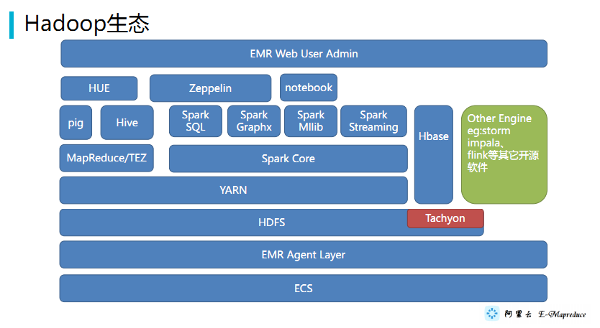
Spark & Alibaba 阿里云E-Mapreduce

Slide 46
Spark的不足
不过由于RDD的特性，Spark不适用那种异步细粒度更新状态的应用，例如web服务的存储或者是增量的web爬虫和索引。就是对于那种增量修改的应用模型不适合。
线程模型的资源隔离问题
GC问题?

Slide 47
Q&A
欢迎指正
联系人：
阿里花名：星赟
真名：徐波
QQ:601450868（欢迎交流）
Spark学习资料：https://github.com/xubo245/SparkLearning
注：2016年下半年硕士毕业，正在应聘spark相关职位，求推荐！

Slide 48
Thanks
“Stay Hungry, Stay Foolish.”
by Steve Jobs

